Slide 1
PODEŠAVANJE IGRAČA

Slide 2
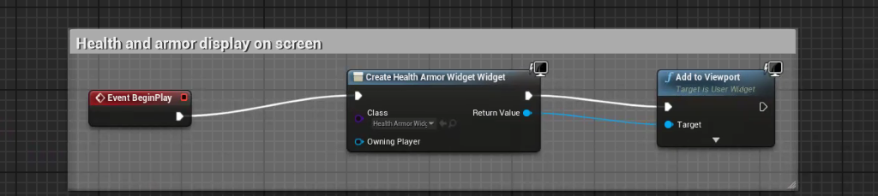
Ovaj deo koda služi da smanjuje oklop a zatim I hp igrača ukoliko je pogođen.

Slide 3
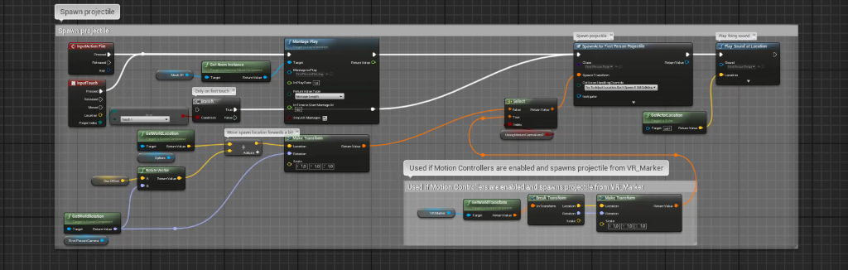
Blue print na slici ispod kreira municiju I služi za njeno ispaljivanje iz puške, kao I let metka koji je ispaljen.

Slide 4
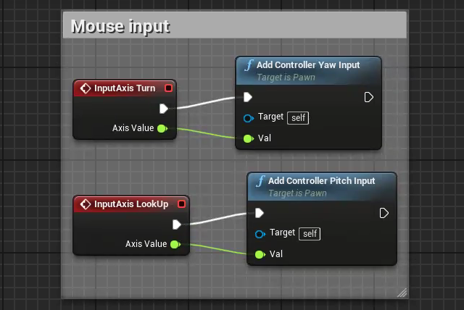
Ovaj deo koda služi navigaciju igrača I upotrebu puške upotrebom miša.

Slide 5
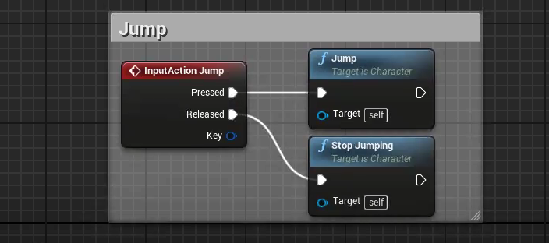
Ukoliko pritisnemo taster Space igrač skače.

Slide 6
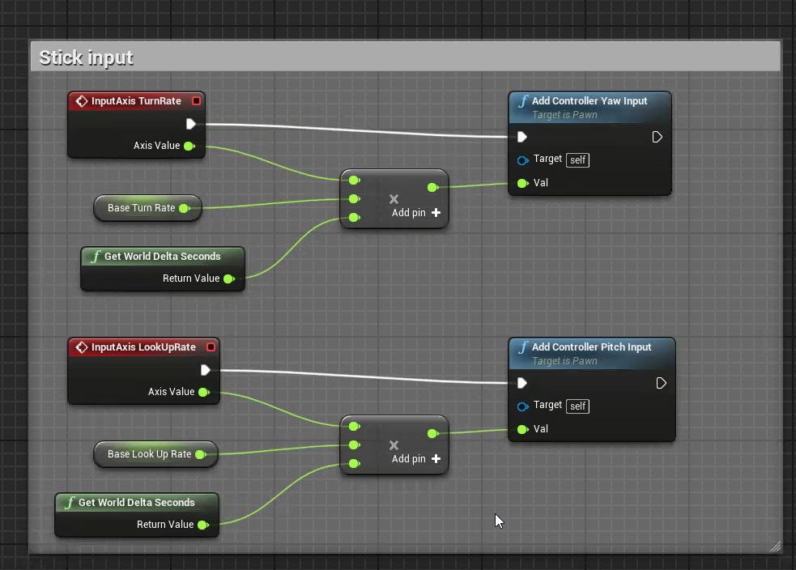
Ukoliko koristimo džojstik kretanje igrača vršiće se upotrebom sledećeg koda.

Slide 7
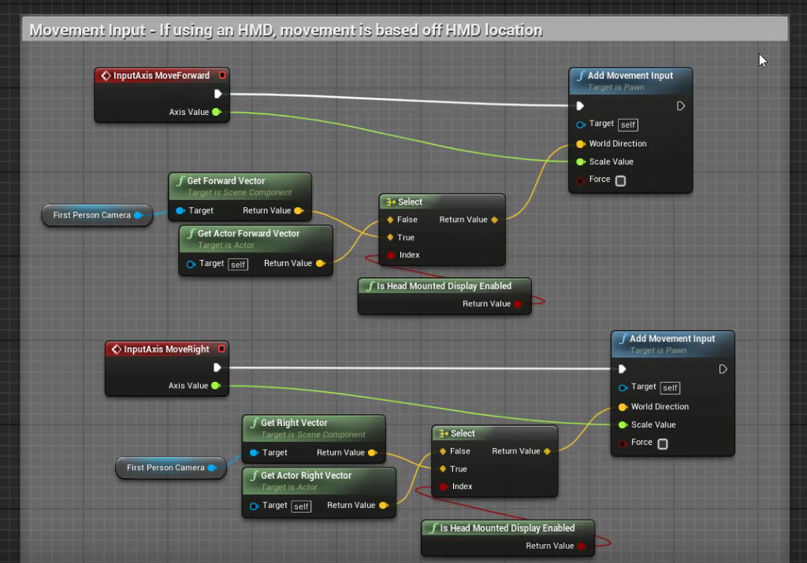
Ukoliko koristimo HMD kretanje se vrši preko blue printa ispod.

